Slide 1
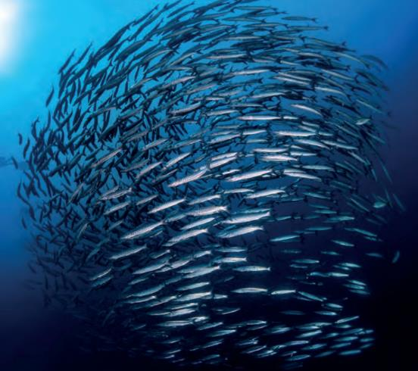

ОКЕАН, КОТОРЫЙ НАМ НУЖЕН
Добролюбов Сергей Анатольевич,
Декан географического факультета МГУ имени М.В.Ломоносова,
Зав. кафедрой океанологии, академик РАН

Slide 2
ПЛАН
Как изучали океан – история науки об океане в России
Современные технологии изучения океана.
Десятилетие ООН наук об океане 2021-2030 - вызовы и ожидаемые результаты.

Slide 3
Как изучали океан – история науки об океане в России

Slide 4
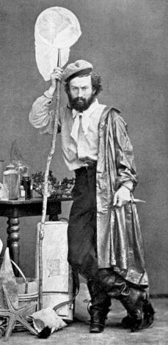
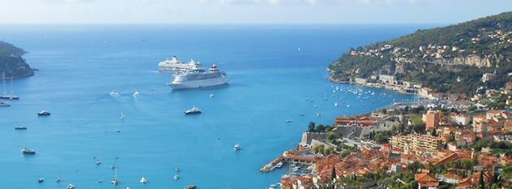
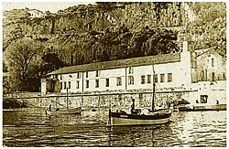
Морские зоологические станции России
1869 год - II съезд естествоиспытателей и врачей, призыв Н.Н.Миклухо-Маклая создавать морские зоологические станции для развития исследований на морях.
1871 г. – Севастопольская - Новороссийский (Одесский) ун-т
1881 г. – Соловецкая - Санкт-Петербургский ун-т
1884 г. – Вилла-Франкская - Киевский ун-т
1889 – Гельсингфорс
1897 – Астрахань
1900 – Владивосток
1902 – Одесса
1912 – Баку
1914 – Карадаг (Крым)
Н.Н. Миклухо-Маклай
1846-1888
Вильфранш
Notes:
Морские станции- учреждения изучающие жизнь моря с разных сторон. По существу они создавались как учебные базы студентов естественных факультетов
В 1869 году в Москве состоялся II съезд естествоиспытателей и врачей, на котором выступил Николай Миклухо-Маклай, призвавший создавать морские биологические станции для развития исследований на морях.
Он перед этим собрал коллекцию губок в Египте. Миклухо-Маклай (23 года) мечтал о том, чтобы весь земной шар был покрыт сетью биологических (или зоологических, как их тогда называли) станций. Такие станции, по аналогии со станциями железнодорожными, должны были служить временным пристанищем для учёных – здесь они могла бы проводить эксперименты и исследования, собирать научный материал, а затем перемещаться на следующую станцию и так путешествовать по всему миру.
Съезд поддержал его и принял решение о создании Севастопольской биостанции. Выполнение этого решения взяло на себя Общество естествоиспытателей при Новороссийском университете, в котором в то время работали такие известные ученые как А. Ковалевский, И. Мечников, И. Сеченов
В России построено несколько станций, в т.ч.. Были станции общего пользования как Неаполитанская
В 1924 г., после признания Францией СССР и отказа советского правительства платить царские долги, французское правительство секвестрировало станцию и все ее имущество и передало ее Министерству общественного просвещения.

Slide 5
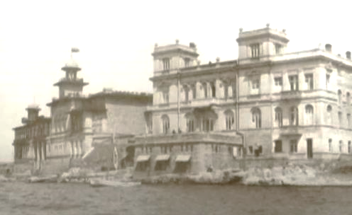
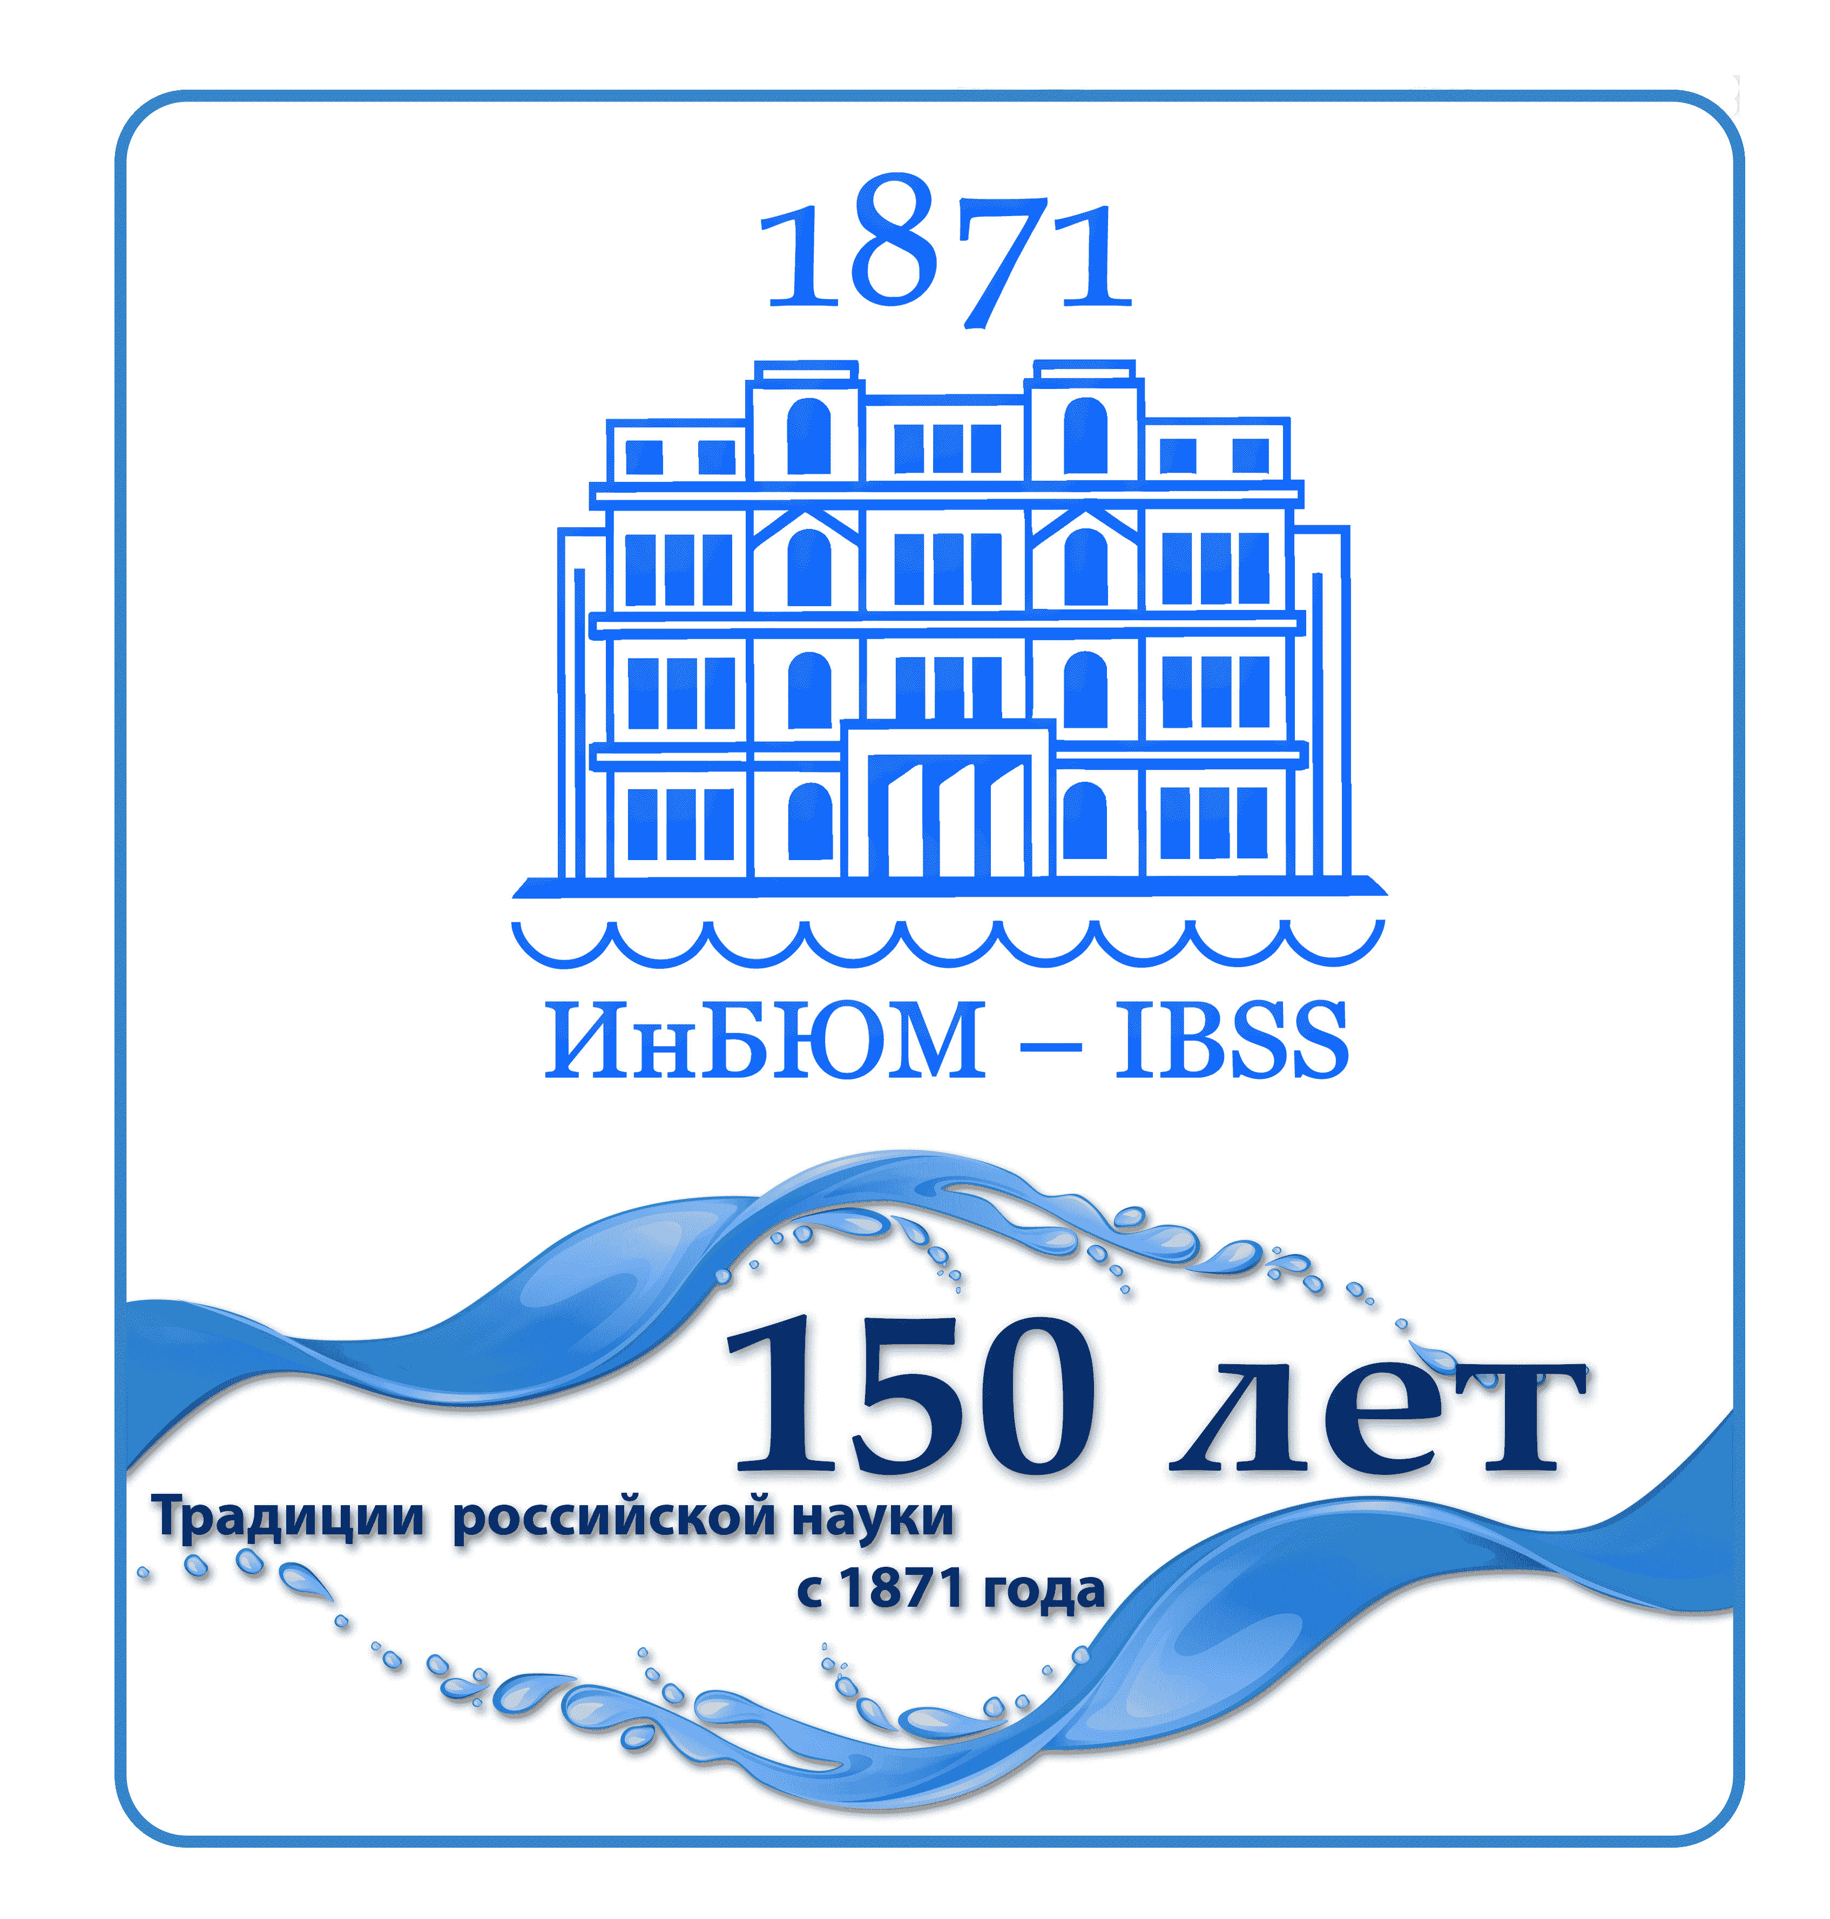
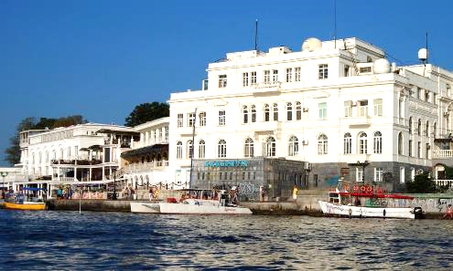
Севастопольская биологическая станция
начала свою работу В 1871 году, став первой в России и Европе и третьей в мире.
в 1892 г. по инициативе А.О.Ковалевского передана в имераторскую Академию наук
Севастопольская биостанция
здание 1897 г.
ныне - Институт биологии южных морей имени А. О. Ковалевского РАН
Notes:
Первоначально – комнаты в разных зданиях, в 1892 г. передана в Академию наук, в 1897 г. построено новое здание, которое мы все знаем

Slide 6
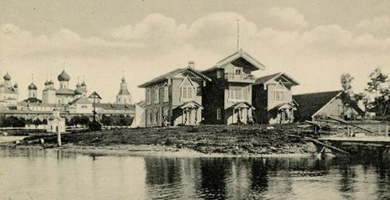
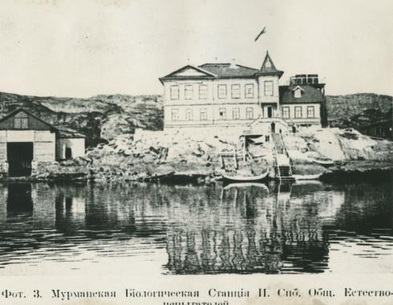
Соловецкая биологическая станция
Создана в 1881 г. на средства Петербургского общества естествоиспытателей, на станцию в летнее время приезжали на практику студенты и преподаватели Петербургского университета
В 1899 преобразована в Мурманскую биологическую станцию, переведена в порт Александровск (ныне г. Полярный), Кольский залив
Notes:
Станция была создана усилиями и на средства Петербургского общества естествоиспытателей, занимавшегося систематическими исследованиями Белого моря.[1] На станцию в летнее время приезжали на практику студенты и преподаватели Петербургского университета. Одной из причин переезда станции на Мурман было незамерзающее море и большие возможности заниматься исследованием морской фауны.

Slide 7
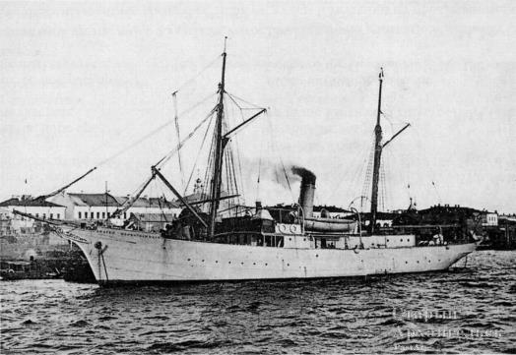
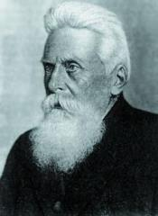
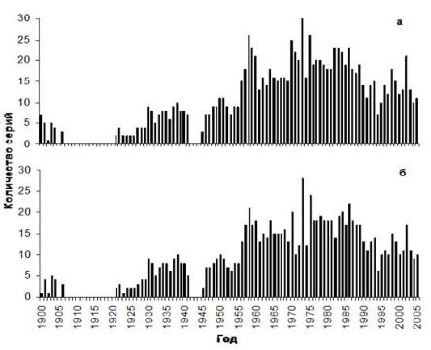
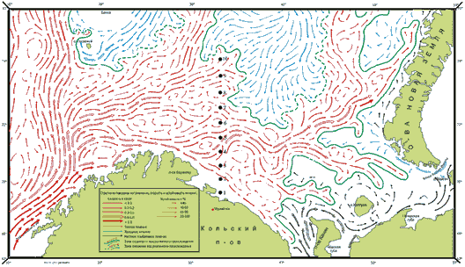
Первое российское научно-исследовательское судно
В мае 1900 г. на пароходе «Андрей Первозванный» Россия впервые проводит гидрологические и биологические исследования на разрезе «Кольский меридиан» от Мурманского берега до 73°с.ш.
Н.М.Книпович
«АНДРЕЙ ПЕРВОЗВАННЫЙ»
Количество серий наблюдений за температурой (а) и соленостью (б) воды
на разрезе «Кольский меридиан» в 1900-2005 гг.
Notes:
Опасения за судьбу рыболовства в связи с переловом в Северном море. Вызвали необходимость международного сотрудничества В 1902 г. с участием России был образован Международный Совет по исследованию моря (МСИМ-ИКЕС). Его созданию предшествовали две международные учредительные конференции, в 1899 г. на одной из них предложили проводить измерения на стандартных горизонтах и разрезах. В Баренцевом море рекомендовалось выполнять стандартный разрез по меридиану 33°30’ в.д. от Кольского залива на север до 75° с.ш.
Первое российское специализированное научное судно Андрей Первозванный было построено в 1898 в Германии специально для Мурманской научно-промысловой экспедиции. Водоизмещение — 336 т; скорость — 11 узлов.
В мае 1900 г. на пароходе «Андрей Первозванный» Россия впервые проводит гидрологические и биологические исследования на разрезе «Кольский меридиан» от Мурманского берега до 73°00’ с.ш. Экспедицию возглавлял Н.М.Книпович.
В 1900-1901 гг. на пароходе «Андрей Первозванный» была отработана методика проведения гидрологических наблюдений на разрезе «Кольский меридиан». Технические возможности судна позволили выполнять исследования на разрезе во все сезоны года и на значительном удалении от берега, а благодаря приему ставить корабль носом на волну стало возможным производить гидрологические работы даже в «свежую» погоду и при значительном волнении.
На основе собранных данных о температуре и солености воды уже осенью 1901 г. Н. М. Книпович составил ориентировочную карту течений
К сожалению, уже с 1907 г. гидрологические и биологические исследования на разрезе «Кольский меридиан» прекратились.

Slide 8
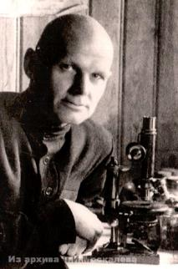
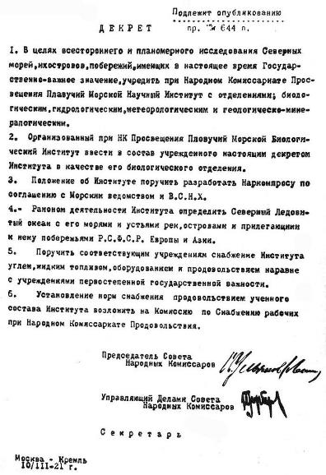
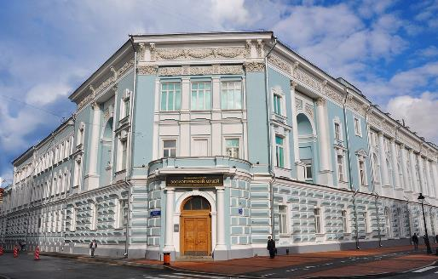
СОЗДАНИЕ ПЛАВМОРНИНА
Зоологический музей МГУ
И.И. Месяцев
1885-1940
Notes:
Экономическая интервенция Норвегии - угрожала Новой Земле, готовилась экспедиция - геологическое обследование Новой Земли, даже чисто научная экспедиция легко может приобрести политическое значение. Необходимо было показать советский флаг в полярных морях у берегов Новой Земли и архипелага Земля Франца‑Иосифа, начать изучение этих почти не исследованных районов, чтобы можно было приступить к хозяйственному их освоению.
И вот в целях всестороннего и систематического изучения северных морей и полярных островов специальным декретом Совета Народных Комиссаров, подписанным В. И. Лениным 10 марта 1921 года, был создан Плавучий морской научный институт. Месяцев - тогда доцент кафедры зоологии беспозвоночных.
Месяцев Участвовал в революционной деятельности, сидел в тюрьме, профессора оценила трудолюбие., настойчивость, отправили за казенный счет на виллафранкскую и соловецкую зоостанцию, в 1912 г. окончил Ун-т. Затем – организация зоостанции на Косинских озерах и Байкальская экспедиция с Зенкевичем и Россолимо. В 1921 г. – осуществление давней мечты.
Комната № 7 со стеллажами – штаб
Позже -декан физико-математического факультета (1929–1930)

Slide 9
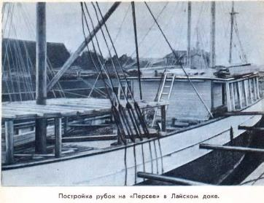
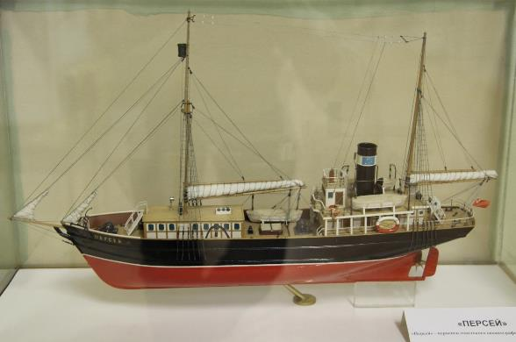
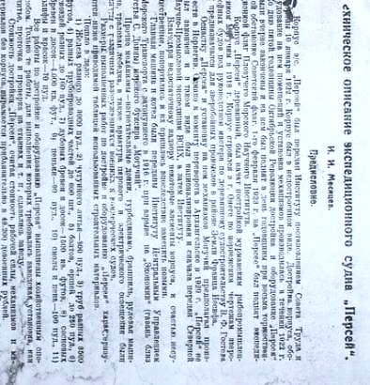
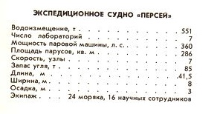
Постройка «Персея»
Архангельск 1922 г.
Notes:
для начала Иван Илларионович выбрал пароход ледокольного типа «Малыгин» (б. «Соловой Будимирович»), в 3000 т водоизмещением.
«Персей» стал первым советским научно-исследовательским судном. Оно начало строиться как зверобойная шхуна в городе Онега в 1916 году промышленником Могучим, но из-за революционных событий достроено не было. Недостроенный корпус в 1922 году был передан Плавморнину и достроен под руководством его директора, известного океанолога, Ивана Илларионовича Месяцева в городе Архангельске в 1922–1923 годах.
Основой «Персея» являлся, по сути дела, только деревянный корпус шхуны. Все оборудование, механизмы, лебедки, компасы и вентиляторы поставлялись на шхуну с других судов, отслуживших свой срок. Так паровую машину и котел взяли с затонувшего буксира, поднятого водолазами (6 лет лежала на дне), рулевую машину — со списанного миноносца. Радиостанцию для «Персея» выделила Гидрографическая служба РККФ, динамо-машину — с броненосца «Чесма», который участвовал в русско-японской войне .
Обводы как у Фрама. Толщина деревянного борта 40 см.
Приборы: по рисункам в немецком издании Нансена сделали в кустарной мастерской – 10 штук из листовой меди
7 ноября 1922 г. – поднят флаг, в начале 1923 г. – экспедиционный вымпел, знаменитый звездный флаг Персея.

Slide 10
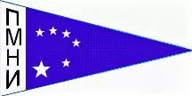
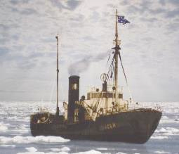
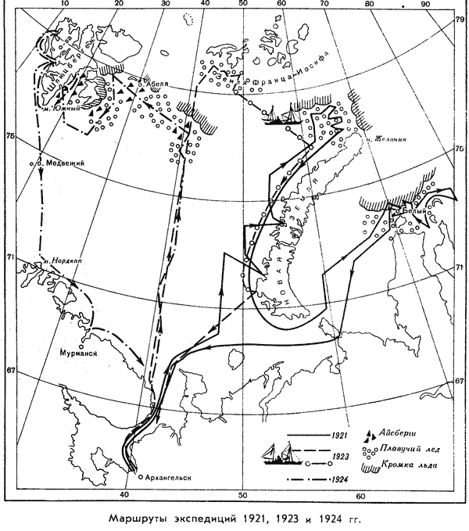
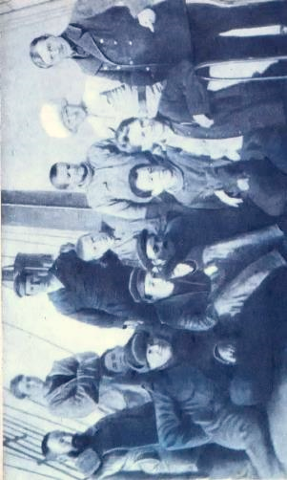
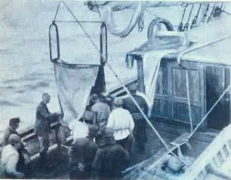
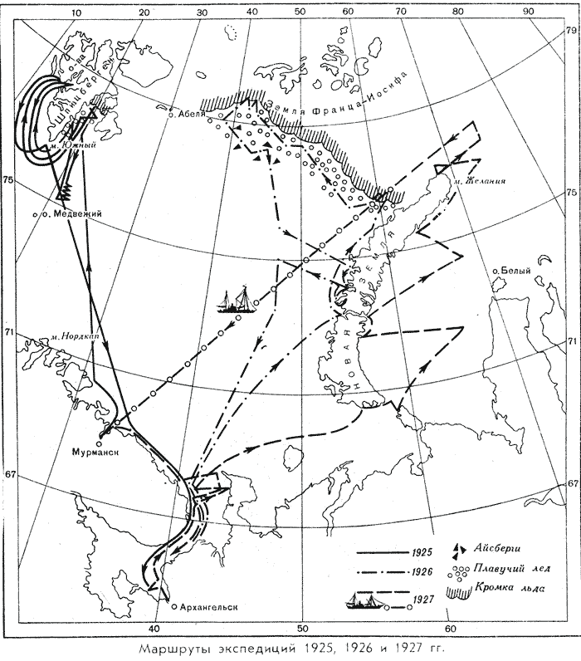
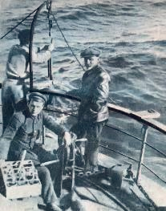
Первые рейсы «Персея»
Н.Н.Зубов:
«В совместной работе учёные знакомились с достижениями родственных отраслей науки, обменивались опытом, обсуждали общие проблемы. Таким образом, "Персей" всегда был своеобразным морским университетом, особенно для плававших на нём студентов разных высших учебных заведений и разных специальностей. Неудивительно поэтому, что большинство ведущих советских исследователей моря некогда плавало на "Персее".
Notes:
В морях Северного Ледовитого океана с 1923 по 1941 год «Персей» совершил 84 научных экспедиции и проделал с океанографическими работами более 100 тысяч морских миль
«Персей» был школой для многих ученых, которые впоследствии возглавили крупные научные учреждения, стали основоположниками целых направлений в мировой науке.

Slide 11
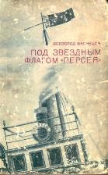
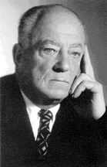
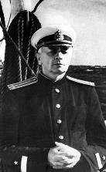
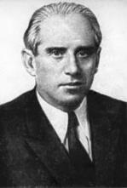
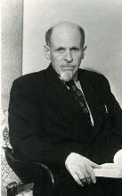
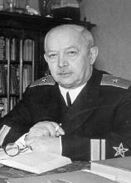
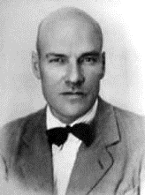
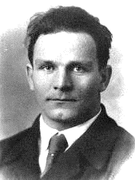
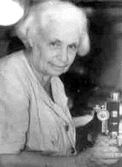
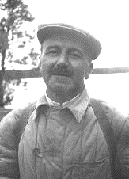
Участники рейсов «Персея»
Академики: Лев Александ­рович Зенкевич, Василий Владими­рович Шулейкин.
Член.-корр. АН СССР: Вениамин Григорье­вич Богоров, Сергей Владимирович Об­ручев.
Профессор, контр-адмирал Николай Николаевич Зубов
Профессора: Семен Владимирович Бруевич, Алексей Дмитриевич Добровольский, Мария Васильевна Кленова, Леонид Леонидович Россолимо,……
Notes:
Академики член-коры, профессора
Все были незаурядными личностями. На судне был оркестр – 2 мандолины гитара и 2 расчески.
Стихи, эпиграммы, сборник песен. Зубов с Шулейкиным переругивались в стихах.
Всеволод Аполлинарьевич Васнецов написал книгу в 74 году.

Slide 12
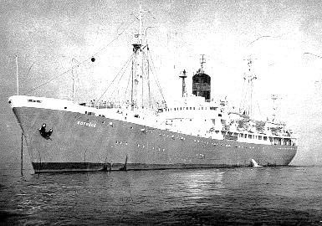
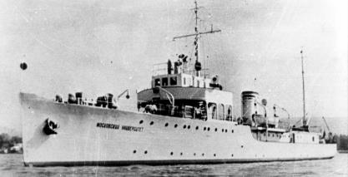
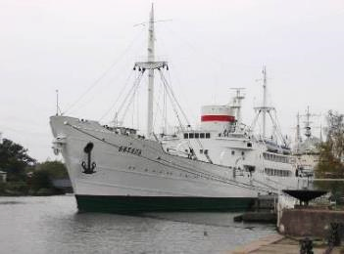
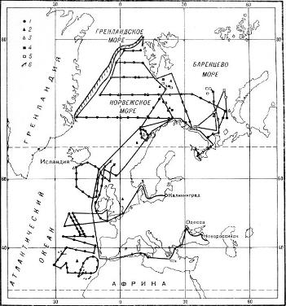
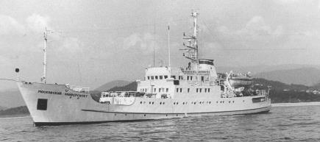
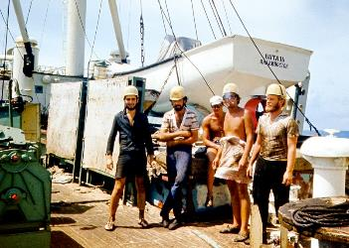
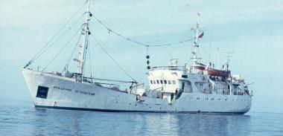
Плавучие университеты в СССР
Батайск
Витязь
Суда Московского университета
Notes:
МУ-1 Построено в 1930-е годы, назван Pikkeri. Водоизмещение 540 т, 18 узлов. После вступления Эстонии в состав СССР корабль был включён в состав КБФ. После окончания войны был разоружён и переоборудован в правительственную яхту. С 61 по 78 г. принадлежал МГУ. В 1965 году "Московский Университет" снялся в фильме "Гиперболоид инженера Гарина". Судно "Московский университет. Гидрографическое судно "Горизонт« Спущен на воду в 1962 г. в Гданьске. Передан в 1979 г. в МГУ и переименован в Московский университет, с декабря 1991 г. принадлежал Украине, с 1994 «Горизонт» Отряда научно-исследовательских судов, участвовал в антарктических экспедициях, затем - Киевская государственная морская академия, сломан в 2018 г
АкПетровский Тунцелов постройки Хабаровского ССЗ 1966 г. Переоборудовано в научно-исследовательское океанографическое судно в 1970 г., передано Минрыбхозом МГУ в 1972 г. 17 сентября 1974г. НИС «Московский университет» переименовано в "Академик Петровский". Основание : Постановление Совета Министров РСФСР №511 от 17 сентября 1974 г.
В 1991 г. осталось на территории Украины, МГУ перестало принадлежать. Списано и утилизировано в Севастополе в 2011 г.

Slide 13
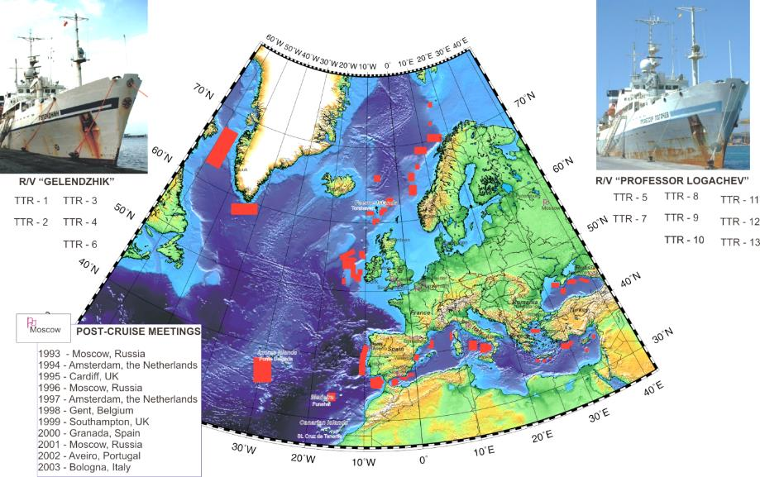
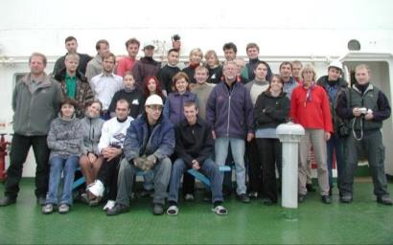
международная программа ЮНЕСКО сотрудничества в области науки и образования в морских науках
Плавучий Университет
«Обучение через исследование»
TTR-14 TTR-15
TTR-16 TTR-17
2004- Copenhagen, Denmark
2005- Moscow, Russia
2006- Bremen, Germany
2009- Granada, Spain
более 1000 студентов и преподавателей,
58 университетов и научных центров, 27 стран
Notes:
К сожалению, в начале 90-х МГУ потерял свои суда, и тогда решающим для внедрения программы «Плавучий Университет» в учебный процесс было согласие Министерства геологии СССР о ежегодном выделении в её распоряжение крупнотоннажного, прекрасно оборудованного научно-исследовательского судна «Геленджик». Не менее решающим было то, что за это дело взялись настоящие энтузиасты морской науки и образования, люди поверившие в правильность и, я бы даже сказал праведность, идеи Плавучего Университета – Алексей Евгеньевич Сузюмов из ЮНЕСКО, Михаил Константинович Иванов, который был душой и главным двигателем всех экспедиций и свершений Плавучего Университета.
С самого начала студенты «Плавучего университета» работали в условиях, приближенных к реальным производственным работам, и привыкали соответствовать их высоким требованиям. Этот принцип был заложен в основу «Плавучего университета» и оставался его основным принципом все последующие годы.
С 1991 «Плавучий Университет» ежегодно выходил в море от 30 до 70 дней каждое лето. С борта судов НИС «Геленджик», и позднее НИС «Профессор Логачев» исследовались Черное и Средиземное моря, глубоководные континентальные окраины Европы и Америки, Срединно-Атлантический хребет.

Slide 14

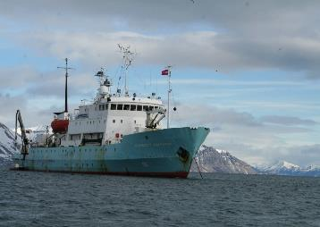
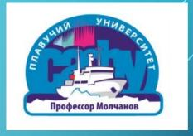
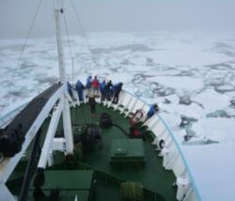
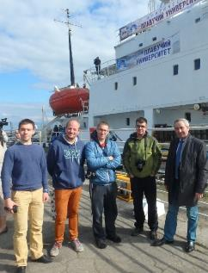




Плавучие университеты последнего десятилетия
Notes:
Молчанов – САФУ, Гидромет и РГО. Я от РГО поддерживаю.
ИОРАН, много на водохранилищах. Здесь будет круглый стол.

Slide 15
Современные технологии изучения океана

Slide 16



Основа развития наук об океане - взаимодействие теоретических представлений и технологии получения данных наблюдений
С 1970-х годов: технологическая революция в измерениях океанской среды
Было: Суда - основа получения новых данных об океане, измерения были точечными, крайне редкими по времени.
Стало: Зондирующая аппаратура, автономные дрейфующие и заякоренные системы, поплавки нейтральной плавучести, спутниковые наблюдения, компьютеры и сетевые технологии.
Все эти методы не прибавили точности индивидуального измерения, но впервые позволили получить пространственно-временные ряды и проанализировать неизвестные ранее масштабы океанических процессов.

Slide 17

Информация об океане
Прямые
наблюдения
Дистанционные
наблюдения
Численное моделирование
Дистанционные наблюдения и численное моделирование, как правило, нуждаются в результатах прямых измерений

Slide 18


Что измеряется со спутников
Характеристики океана | Датчик / Спутник
Температура поверхности | ИК-радиометры, спектрорадиометры
Солёность на поверхности | СВЧ-радиометры
Морские течения, динамика водных масс | ИК-радиометры, радиолокаторы и радиовысотомеры
Уровень моря | Радиовысотомеры
Волнение | Радиолокаторы РСА, СВЧ-радиометры, альтиметры
Приводный ветер | Скаттерометры и СВЧ-радиометры
Цвет воды, биопродуктивность | Многозональные сканеры и камеры .
Морские льды | Радиолокаторы РСА, СВЧ-радиометры, радиовысотомеры, сканирующие системы оптического диапазона
Рельеф дна | Многозональные камеры и сканеры, радиовысотомеры

Slide 19


Численное моделирование вихрей в океане модель 1/60° : NATL60
март
Глубина 100 м
Relative vorticity
1/60° (Δx = 0.8-1.6 км)
300 уровней (Δz = 1-30 м)
5.7 миллиардов точек

Slide 20

Численное моделирование: вихри в Черном море

Slide 21




Прямые
наблюдения
Судовые
Гидрофизические
Гидрохимические
Прочие
Автономные и
заякоренные буи,
поплавки
Береговые (измерение
уровня)
Акустическое зондирование
Подводные лодки, животные и
обитаемые аппараты

Slide 22





Программа АРГО
Буи нейтральной плавучести
- Измеряет температуру, соленость
- 4-5 лет жизни
Мониторинг состояния океана в режиме реального времени по всему земному шару
Notes:
ALACE float is launched at sea, adjusts its buoyancy to sink to a preprogrammed depth where it remains for a preprogrammed period. It then readjusts its buoyancy, floats to the surface and is positioned by satellite.

Slide 23




Температура поверхности
Атмосферное давление
Скорость течения
Дрейфующие буи
Глайдеры и Автономные подводные аппараты

Slide 24




Измерения в Арктике
Дрейф Папанинцев, Северный Полюс-1 – 37океанографических станций за 9 месяцев
1937-1990 гг. – всего 3,5 тыс. станций в Арктическом бассейне
2004-2019 гг. – более 120 тыс. станций зондирования
схема современных измерений подо льдом

Slide 25







Использование морских млекопитающих
Около 500 тысяч профилей температуры и солености
Профили температуры на севере Тихого океана от
7 морских слонов

Slide 26





Утята в океане:1992-2007

Slide 27
Десятилетие ООН наук об океане 2021-2030 - вызовы и ожидаемые результаты

Slide 28


72-й сессия Генассамблеи ООН в декабре 2017 года объявило период 2021-2030 гг. Десятилетием ООН, посвященным науке об океане в интересах устойчивого развития.
«Устойчивое инвестирование в экономику Мирового океана способно принести пятикратную в сопоставлении с затратами выгоду».
Главная задача Десятилетия – «Принятие в сфере морской науки решений в интересах устойчивого развития, способных вызвать изменения и сблизить человека с океаном». Его проведение будет способствовать накоплению данных, информации и знаний, необходимых для перехода от «океана, который мы имеем», к «океану, который нам нужен».

Slide 29




Slide 30




Slide 31


Slide 32







Пластик в океане
Каждый год в океан попадает 13 млн.т пластиковых отходов (80% всего мусора в океане)
К 2025 году на каждые три килограмма рыбы в Мировом океане будет приходиться по килограмму мусора, к 2050 году – соотношение 1:1.
Страны, выбрасывающие больше всего
пластика в океан (80% - с берега, 20% - с судов)
Notes:
Опасность пластика в океане в том, что под действием солнечного света пластик не разлагается, как при биодеградации, а лишь распадается, сохраняя полимерную структуру. Частички размером менее 5×5 мм, образующиеся при фотодеградации, принимаются морскими обитателями за представителей планктона: одно- и многоклеточных водорослей, животных и простейших, — а поэтому поглощаются, но не перевариваются
В нас в среднем по 4 г пластика

Slide 33



Индекс здоровья океана: чистота воды в 2022 г.
oceanhealthindex.org

Slide 34

Биоаккумуляция в морских экосистемах
Полихлорбифенилы (ПХБ) – стойкие органические токсины концентрация, мг/кг
Вода
Донные осадки
Морские млекопитающие
Фитопланктон
Зоопланктон
Беспозвоночные
Птицы
Рыбы

Slide 35



Slide 36




Продуктивность районов океана
Апвеллинг Континентальный Открытый
шельф океан
концентрация хлорофилла
Первичная
продукция
г С/кв.м в год
Продукция
рыбы
г С/кв.м в год

Slide 37

ОБЩИЙ МИРОВОЙ ПРОМЫСЕЛ БИОРЕСУРСОВ В ОКЕАНЕ- ~ 120 млн.т
(Россия – ~4.8 млн. Т)
ОЦЕНКИ УРОВНЯ ВОЗМОЖНОГО ТРАДИЦИОННЫХ БИОРЕСУРСОВ – ОТ 70 ДО 200 млн.т
КРИТИЧЕСКИЙ УРОВЕНЬ – 110-120 млн.т И ОН УЖЕ ДОСТИГНУТ
ПРИ ТАКОЙ НАГРУЗКЕ ПРОГНОЗИРУЕТСЯ ДЕСЯТИКРАТНОЕ ПАДЕНИЕ ДОСТУПНЫХ ТРАДИЦИОННЫХ БИОРЕСУРСОВ ЧЕРЕЗ 40-45 ЛЕТ
90% ДОБЫЧИ БИОЛОГИЧЕСКИХ РЕСУРСОВ ОКЕАНА ПРИУРОЧЕНО
К 200-мильным ЭКОНОМИЧЕСКИМ ЗОНАМ ПРИБРЕЖНЫХ ГОСУДАРСТВ

Slide 38
Продуктивность океана
Биомасса
Изменение потенциала улова (%) к 2100 г. по «жесткому» сценарию выбросов RCP 8.5
Доля рыбы в животной пище в настоящее время, %

Slide 39






В НАЧАЛЕ XXI в. ДОБЫЧА БИОЛОГИЧЕСКИХ РЕСУРСОВ В МИРОВОМ ОКЕАНЕ ХАРАКТЕРИЗОВАЛОСЬ ДВУМЯ ТЕНДЕНЦИЯМИ:
Активным выходом за пределы 200-мильных экономических зон
Вовлечением в добычу нетрадиционных объектов, низших трофических уровней. это открывает доступ к биоресурсам, на порядки превосходящим традиционные
Антарктический
криль
светящиеся анчоусы
Средняя оценка запасов – до 15 млрд.т. $.
Средняя оценка запасов до 1 млрд.т.

Slide 40



Роль океана в мировой экономике

Slide 41

Концепция «синей экономики»
ОТРАСЛИ «СИНЕЙ» ЭКОНОМИКИ
Традиционные
• Рыболовство
• Переработка морепродуктов
• Судоходство
• Портовая инфраструктура
• Строительство и ремонт судов
• Добыча газа и нефти
• Морское строительство
• Морской и прибрежный туризм
• Морские НИОКР и образование
• Дноуглубительные работы
«Синяя» экономика –устойчивое использование океанских ресурсов для экономического роста, улучшения условий жизни, роста количества рабочих мест, обеспечения здоровья океанских экосистем
Всемирный Банк, 2017
Формирующиеся
• Ветровая шельфовая энергетика
• Океаническая возобновляемая энергетика
• Морские биотехнологии
• Высокотехнологичные морские продукты и услуги
• Добыча нефти и газа в глубоководных зонах
• Морская аквакультура

Slide 42






Возобновляемая энергетика океанских вод
Разница температур между поверхностью и горизонтом 1000 м
Волновая энергия в КВт/м фронта волны
Ветер над морем Волны Приливы Течения
Notes:
Для преобразования должна быть разность не менее 20 градусов

Slide 43



Slide 44

Океан и современные изменения климата
возрастание температуры океана на всех глубинах, повышение уровня океана за счет теплового расширения воды и таяния ледников, уменьшение площади морского льда, смещение ареалов промысловых видов
подкисление океана, деградация и гибель кораллов, морских организмов
90% антропогенного прироста тепловой энергии депонируется в океане
30% антропогенного прироста двуокиси углерода попадает в океан
pH 8,2
pH 7,3

Slide 45
Воздействия и риски для природы и хозяйства
Повышение средней глобальной температуры
Кораллы Мангры Тропич. Арктика Наземн. Повыш. Наводнения Урожай Туризм Последствия
рыболовство экосистемы уровня жары
IPCC, 2018

Slide 46

ПРОГРАММА ПО ЦУНАМИ В ДЕСЯТИЛЕТИИ ОКЕАНА:
РАСШИРЕНИЕ ВОЗМОЖНОСТЕЙ ПРЕДУПРЕЖДЕНИЯ О ЦУНАМИ
- Развитие существующих систем наблюдения, включая сейсмометры, прибрежные мареографы, датчики на SMART кабелях и глубоководные цунаметры, для заполнения выявленных пробелов в данных
- Значительное расширение доступа к данным об уровне моря, сейсмическим данным и данным о движении суши от, а также развитие соответствующих инструментов для прогнозирования цунами любого происхождения
- Обеспечение доступа к набору прибрежных топографических и батиметрических данных, инструментам и коммуникационным платформам и протоколам работы для всех национальных центров предупреждения о цунами

Slide 47


Slide 48

ГЛОБАЛЬНАЯ СИСТЕМА НАБЛЮДЕНИЙ ЗА ОКЕАНОМ
ГСНО - глобальная, унифицированная, международная система для систематических наблюдений, сбора и распространения океанографических данных наблюдений и информации
НЕЛЬЗЯ УПРАВЛЯТЬ ТЕМ,
ЧТО НЕЛЬЗЯ ИЗМЕРИТЬ!
Профилирующие буи (Argo)
Стандартные (3 869)
Глубоководные (96)
Биогеохимические (367)
Дрейфующие буи (DBCP)
Дрейфующие на поверхности (1 491)
На морских платформах (92)
Ледяные буи (23)
Заякоренные буи (358)
Цунамиметры (35)
Временные серии
Междисциплинарные заякоренные буи (345)
Повторяющая судовая гидрология
Исследовательские суда (63)
Уровень моря (GLOOSS)
Измерители приливов (290)
Судовые наблюдения (SOT)
Автоматические метеостанции (265)
Управляемые метеостанции (1 386)
Радиозонды (13)
Батитермографы обрывные (34)
Другие Сети
Высокочастотные Радары (270)
Датчики на животных (53)
www.jcommos.org
09.10.2019

Slide 49


Цифровые двойники
Для прогноза опасных явлений, изменений климата, моделирования влияния воздействий среды на жизнедеятельность населения, промышленные предприятия требуется использовать разнородные данные, активно обмениваться информацией между различными источниками и потребителями, необходима их широкая интеграция в виде Цифровых Двойников
Цифровой Двойник (ЦД) океанов – это информационная система, которая предоставляет пользователям цифровую копию состояния и временной эволюции океанов, ограниченную доступными наблюдениями и законами физики. Модели должны позволить описывать поведение объектов природы и взаимодействующих с ними реальных объектов экономики, включая воздействия опасных явлений на органы государственного управления, промышленные предприятия и население.

Slide 50



Цель и назначение ЦД на примере Каспийского моря
(https://www.oceandecade.org/actions/the-caspian-sea-digital-twin-casseadi/)
ЦД Каспийского моря должен включать архив спутниковых, океанографических, гидрометеорологических данных, результатов гидродинамических моделей, результатов региональных прогнозов изменения климата, электронные атласы, электронную библиотеку публикаций по Каспийскому морю.
ЦД позволит оценить антропогенные нагрузки на окружающую среду Каспийского моря, происходящие изменения климата, экстремальные погодно-климатические явления, влияние изменения климата на природные и социально-экономические системы, разработать стратегию и механизмы адаптации к изменению климата и состояние Каспийского моря.

Slide 51



Slide 52
Океанологические специальности ВУЗов
Профиль «океанология» в направлении «Гидрометеорология» - 4 классических университета:
МГУ имени М.В.Ломоносова, географический факультет, кафедра океанологии (1953 г.)
СПбГУ, факультет географии и геоэкологии, институт наук о Земле, кафедра океанологии (1945 г.)
Дальневосточный государственный университет, школа естественных наук, кафедра океанологии и гидрометеорологии (1962 г.)
Южный Федеральный университет, институт наук о Земле, кафедра океанологии (2004 г.)
Профиль «прикладная океанология» в направлении «Гидрометеорология»
Российский государственный гидрометеорологический университет (Санкт-Петербург), океанологический факультет (1970 г.)

Slide 53
Океанологические специальности ВУЗов
Профиль «география океана» в рамках направления «География» - 2 классических университета:
Балтийский Федеральный университет им. И.Канта (Калининград), Институт природопользования, территориального развития и градостроительства, кафедра географии океана (1971 г.)
Черноморский филиал МГУ (г. Севастополь), кафедра географии океана (2001 г.)
Профиль «Физическая география, океанология и ландшафтоведение» в рамках направления «География» - Крымский Федеральный университет им. В.И.Вернадского, географический факультет, кафедра физической географии, океанологии и ландшафтоведения (1973 г.)
Notes:
Географический факультет

Slide 54
Подготовка исследователей океана по другим специальностям в МГУ
Биологический факультет – кафедры гидробиологии, зоологии беспозвоночных, ихтиологии
Физический факультет – кафедра физики моря и вод суши, оптики и спектроскопии и др.
Географический факультет – кафедра геоморфологии и палеогеографии, метеорологии и климатологии, рационального природопользования и др.
Геологический факультет – геологии и геохимии горючих ископаемых, литологии и морской геологии, геофизических методов исследования земной коры, сейсмометрии и геоакустики и др.
Механико-математический факультет
Химический факультет
…..

Slide 55




Сайт кафедры океанологии Московского университета ocean-msu.ru

Slide 56





Slide 57


Slide 58

Современный этап развития человечества характеризуется повышением интенсивности освоения Мирового океана, в том числе расширением научной и экономической деятельности по изучению и использованию его ресурсов.
Значение Мирового океана для Российской Федерации и других государств в долгосрочной перспективе будет неуклонно возрастать в связи с истощением природных ресурсов суши и обусловленной этим необходимостью восполнения ресурсной базы, обеспечивающей экономическое развитие государств, воздействием хозяйственной и иной деятельности человека на окружающую среду, таянием арктических льдов, миграцией населения и иными процессами.
Развитие морской деятельности и морского потенциала является одним из решающих условий устойчивого социально-экономического развития Российской Федерации в XXI веке.
Национальные интересы Российской Федерации как великой морской державы распространяются на весь Мировой океан и Каспийское море.

Slide 59


Slide 60

«Мировому сообществу необходимо сделать образование одним из базовых направлений своих усилий в поддержку океана. Если мы хотим лучше защитить океан, мы должны лучше учить тому, как это можно сделать»
Генеральный директор ЮНЕСКО О.Азуле
В циркулярном письме Межправительственной океанографической комиссии (МОК) ЮНЕСКО № 2951 от 12 июля 2023 года содержится призыв ко всем государствам-членам включить к 2025 году в школьную программу предмет, посвященный распространению знаний об океане, в качестве компонента образования в интересах устойчивого развития.

Slide 61

СПАСИБО!

